Slide 1

Дорога в Россию
走遍俄罗斯
北理鲍曼学院
教师：杨雪楠

Slide 2
复习周 3
俄语语法
词法+句法
词法的研究对象是词，句法的研究对象是句子

Slide 3
复习周 3
ГРАММАТИКА Ⅰ
俄语词类通常分为 10 类
实词：名词、动词、形容词、数词、代词、副词 有词形变化、可做句子成分
虚词：前置词、连接词、语气词 不做句子成分
感叹词 没有词形变化

Slide 4
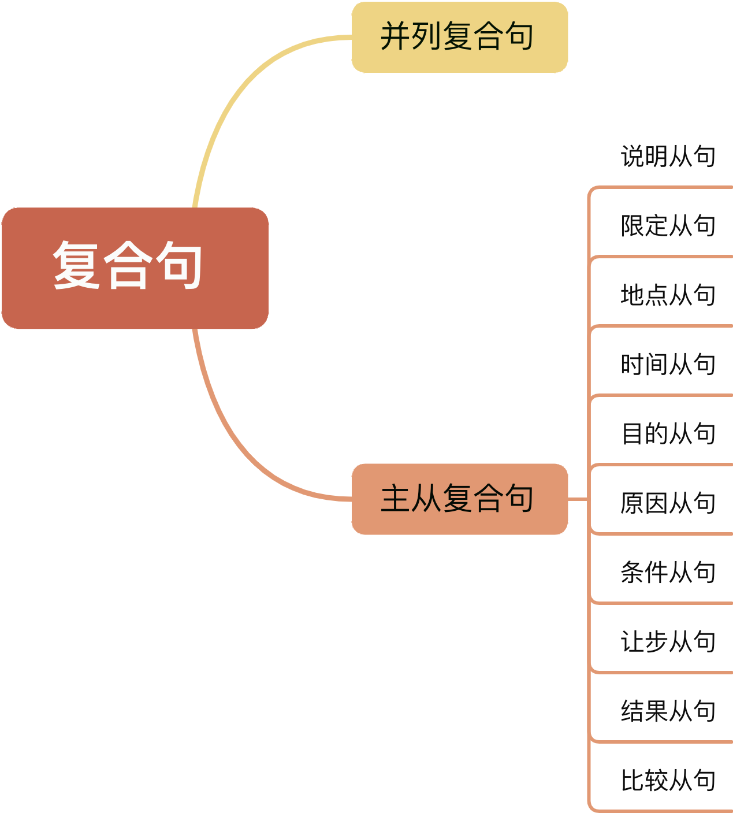

Slide 5
四、并列复合句
只有一个主语（或并列主语）和一个谓语（或并列谓语）的句子称为简单句。
例如：Наш университет расположен в центре города.
Студенты и преподаватели активно используют социальные сети.
Экспозиция музея рассказывает и показывает историю науки.
由两个或两个以上的简单句构成的句子叫复合句。组成复合句的简单句又叫分句，分句之间的关系可以是并列的或主从的。

Slide 6
四、并列复合句
两个或两个以上的简单句用并列连接词连在一起的句子叫并列复合句，常用的并列连接词有и, а, но, однако, или等，书写时连接词前要有逗号。
例如：Антон читает, а Анна смотрит телевизор.
Ли Мин хорошо понимает по-русски, но ещё плохо говорит.

Slide 7
五、主从复合句
由一个主句和一个或一个以上的从句所构成的句子叫主从复合句。主从复合句中的各个分句之间有主从关系。处于主导地位的分句叫做主句，处于从属地位的分句叫做从句。例如：
Я знаю, что завтра будет концерт. （带说明从句的主从复合句）
Когда преподаватель объясняет, мы внимательно слушаем.（带时间从句的主从复合句）

Slide 8
五、主从复合句
1. 带说明从句的主从复合句
说明从句是对主句中的某个词或某个词组起补充说明作用的句子，主句中被说明的此经常是动词，说明从句常借助连接词或关联词与主句相连。
① 连接词 что 引出的说明从句
这种从句一般是说明主句中用具有告知、思想、感觉、知觉等意义的词表示的谓语，从句的内容是实际存在的事实，谓语可用于各种时间。
例如：Преподаватель думает, что все студенты нашей группы хорошо сдадут экзамены.

Slide 9
五、主从复合句
1. 带说明从句的主从复合句
② 连接词 чтобы引出的说明从句
这种从句一般用来说明主句中含有希望、请求、建议等意义的词，如 хотеть, желать, просить, приказать, советовать 等。从句的内容是希望实现的事情，谓语的时态要看主从句主体是否一致。
例如：Он хочет, чтобы поступить в институт.
Я хочу, чтобы вы меня правильно поняли.

Slide 10
五、主从复合句
1. 带说明从句的主从复合句
③ 连接词 как 连接的说明从句表示现实存在的事实。主句中有表示直观感受的动词 смотреть, слушать, 等时，只用连接词 как，此时并无 “如何” 的意义，而近似于 что，但不能用连接词 что。
例如：Я смотрю, как дети играют в футбол.
主句中有表示直观感受的动词 видеть, слышать, заметить等时，可用连接词 как 或 что。
例如：Он заметил, что (как) брат вышел.

Slide 11
五、主从复合句
1. 带说明从句的主从复合句
④ 各种关联词引出的说明从句
充当关联词的既可以是疑问代词，如 кто, что, какой, чей, сколько 等；又可以是疑问副词，如 где, куда́, откуда, когда, почему, зачем 等。
例如：Я не знаю, кто сейчас работает.
Я не знаю, где он работает.
Я не знаю, откуда он пришёл.

Slide 12
五、主从复合句
2. 带限定从句的主从复合句
在复合句中修饰名词或代词的从句是定语从句。这类从句回答 какой 的问题。定语从句一般用关联词引出。
① 关联词 который 引出的定语从句
который 是定语从句中最常用的关联词，它有性、数、格的变化。它的性、数应与主句中被说明的名词一致，而格则取决于它在从句中所起的句法作用。
例如：Ко мне придёт друг, который недавно поступил в наш институт.
которого я давно не видел.

Slide 13
五、主从复合句
2. 带限定从句的主从复合句
② 关联词 где, куда, откуда 引出的定语从句
带关联词 где, куда, откуда 的定语从句大都用来限定主句中具有空间意义的名词，关联词在从句中起地点状语作用，并且通常能用带前置词的 который 的间接格来替换。
例如：Маленькая деревня, откуда (= из которой) Михаил Ломоносов ушёл учиться в Москву, находилась на Севере, на берегу Белого моря.
Университет, куда (= в который) поехал Ломоносов, чтобы продолжить своё образование, находился в немецком городе Марбурге.
Город Ораниенбаум, где (= в котором) в 1753 году М.В. Ломоносов основал фабрику по производству цветного стекла, переименовали в город Ломоносов в 1948 году.

Slide 14
五、主从复合句
2. 带限定从句的主从复合句
③ 关联词 когда 引出的定语从句
带关联词 когда 的定语从句大都用来限定主句中具有时间意义的名词，如 время, год, день, час, минута 等。在这类名词前常用指示代词 тот (та, то, те)。关联词 когда 在从句中起时间状语作用。
例如：(Те) годы, когда я учился в школе, были самыми счастливыми.
В то время, когда (= в которое) Михаил Ломоносов жил и учился в Германии, он познакомился со своей будущей женой.

Slide 15
五、主从复合句
3. 带地点从句的主从复合句
地点从句指出主句行为的地点或方向，通常用关联词 где, куда, откуда 与主句连接，主句中一般有 там, туда, оттуда 等指示词与从句相呼应。主句指示词和从句关联词的选用分别取决于主句和从句的动词。
例如：Фотограф отправил свои лучшие работы туда, где обычно выставляют современное искусство.
Где...? |  | Куда...? |  | Откуда...?
...там, | где... куда... откуда... | ...туда, | где... куда... откуда... | ...оттуда, | где... куда... откуда...

Slide 16
五、主从复合句
1. Я пойду , мне никто не будет мешать.
2. Я открыл книгу , мы закончили читать.
3. Мой друг часто бывает , я приехал.
4. Мне позвонили , я раньше учился.
5. Молодые люди познакомились , вместе отдыхали.
6. Моя подруга ушла , ей было неинтересно работать.
туда где
там где
там откуда
оттуда где
там где
оттуда где

Slide 17
五、主从复合句
4. 带时间从句的主从复合句
说明主句中行为、状态发生的时间的从句叫做时间从句。时间从句回答 когда, как долго 的问题。时间从句与整个主句发生联系，它可位于主句之前、之后或插在主句中间。从句与主句常用时间连接词 когда 连接。
例如：
Когда я учился в университете, я любил собирать старые марки.
Когда мы читали первые страницы книги, преподаватель вошёл в класс.
Мой брат начал работать в частной компании, когда он окончил университет.

Slide 18
五、主从复合句
4. 带时间从句的主从复合句
用 когда 连接的时间从句，其行为可能与主句的行为同时发生，也可能先后发生。从句的谓语通常与主句的谓语在动词时形式上一致，但谓语动词的体可以不同。其中，有 3 种时间关系。
①从句行为与主句行为所发生的时间完全吻合，此时主句和从句动词谓语都用未完成体形式。
例如：Когда мать готовит (готовила, будет готовить) обед, отец ей помогает (помогал, будет помогать).
②从句行为与主句行为所发生的时间部分吻合，从句与主句的动词谓语用不同体形式。
例如：Когда мы возвращались домой, пошёл дождь.
③从句行为与主句行为所发生的时间不吻合，即先后发生，主句和从句的动词谓语都用完成体形式。
例如：Когда я встретил Виктора, мы поехали в университет.

Slide 19
五、主从复合句
5. 带目的从句的主从复合句
目的从句表示主句行为的目的，回答 для чего? зачем? 的问题，常用连接词 чтобы等与主句连接。
【从句中谓语的时间】
如果从句的行为主体与主句的一致，从句的谓语用不定式表示；如果主体不同，谓语应用过去时形式表示。
试比较：
Я пришёл, чтобы собирать оригинальные произведения для нашей частной галереи.
Я пришёл, чтобы вы рассказали мне о галерее.

Slide 20
五、主从复合句
5. 带目的从句的主从复合句
Я хочу, чтобы все знали, что Эверест — это высочайшая вершина в мире.️
Автор боролся за то, чтобы издательство выпустило его оригинальные произведения без изменений.
Родители мечтают о том, чтобы их сын поступил в этот университет.
⚠这是说明从句！

Slide 21
五、主从复合句
6. 带原因从句的主从复合句
原因从句说明主句行为的原因，回答 почему? из-за чего? по какой причине? 等问题。原因从句用连接词 потому что, так как, благодаря тому что, из-за того что 等与主句连接。
1) потому что (用该词连接的从句位于主句之)
Тысячи туристов приезжают в этот город со всех концов света, потому что здесь находится высочайшая вершина.
2) так как （连接的从句可以位于主句之后，也可位于主句之前）
Я не пришёл на занятия, так как заболел.

Slide 22
五、主从复合句
7. 带条件从句的主从复合句
条件从句表示主句行为发生的条件，条件从句可表示现实条件和非现实条件。
① 现实条件
指可能的或已经实现了的条件，常用连接词 если与主句连接，从句的谓语一般用陈述形式。
例如：Если бу́дете мно́го занима́ться, то вы хорошо́ сдади́те экза́мены.
Если вы че́рез неде́лю пое́дете в Петербу́рг, я дам вам путеводи́тель.
② 非现实条件
表示非现实条件时，主句和从句的谓语都用假定式，即动词过去时+бы
例如：Если бы вы мно́го занима́лись, то вы сда́ли бы экза́мены хорошо́.
Если бы вы че́рез неде́лю пое́хали в Петербу́рг, я дал бы вам путеводи́тель.

Slide 23
五、主从复合句
8. 带让步从句的主从复合句
让步从句表示与主句所说的内容相对立的事情。翻译成尽管，虽然……。
例如：Мы заблудились, хотя уже неплохо знали город.
Многие люди не могут бросить курить, хотя они знают, что курение опасно для здоровья.

Slide 24
五、主从复合句
9. 带结果从句的主从复合句
结果从句是借助于так чтот、поэтому与整个主句发生联系，表示主句行为所致的结果或结论，从句要放在主句之后。
例如：Занятия проходят в первой половине дня, так что （поэтому） студенты свободны после обеда.

Slide 25
五、主从复合句
10. 带比较从句的主从复合句
比较从句通过比较、比拟来说明主句。
чем... тем
例如：
Чем труднее задача, тем интереснее её решать.
Чем больше вы будете заниматься, тем лучше вы сдадите экзамены.
Чем меньше человек гуляет и спит, тем хуже он себя чувствует.
Чем больше информации вы получаете, тем сложнее её запомнить.

Slide 26
谢谢大家！
Спасибо за внимание!

